Slide 1
2021. 12. 01.
2015104236 컴퓨터공학과
황 채 은

Slide 2
1. Diversity matters when learning from ensembles
Deep Learning 에서의 Ensemble (앙상블)
여러 개의 서로 다른 신경망을 조합하여 추정의 정확도를 향상시키는 방법
즉, 여러 모델의 결과를 모아서 최종 결과를 내어 성능을 향상시킴
같은 입력값에 대한 출력값의 평균을 최종 출력값으로 삼으며, 앙상블을 다른 표현으로 모델 평균(Model Averaging)이라고도 함.
Test의 결과를 보고 앙상블의 조합을 구성하지 않는다
Test와 validation set의 정확도만을 참고
https://hyen4110.tistory.com/21
Notes:
DE 는 Deep Ensemble을 의미한다!

Slide 3
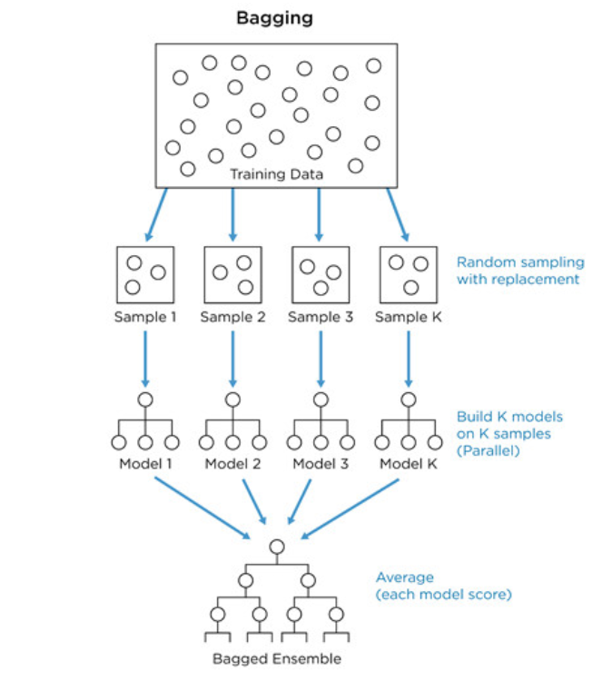
1. Diversity matters when learning from ensembles
Ensemble의 종류
https://www.kdnuggets.com/2019/09/ensemble-learning.html
Notes:
전체 데이터 중 일부를 추출(복원추출)해서 이를 Tree를 통한 예측을 실시한다.
여러 Tree를 거친 prediction을 모아 최종 prediction을 도출한다.
Bagging을 통해서는 편향을 유지하면서 / 분산을 낮출 수 있게 되어 noise에 강해지게 된다.

Slide 4
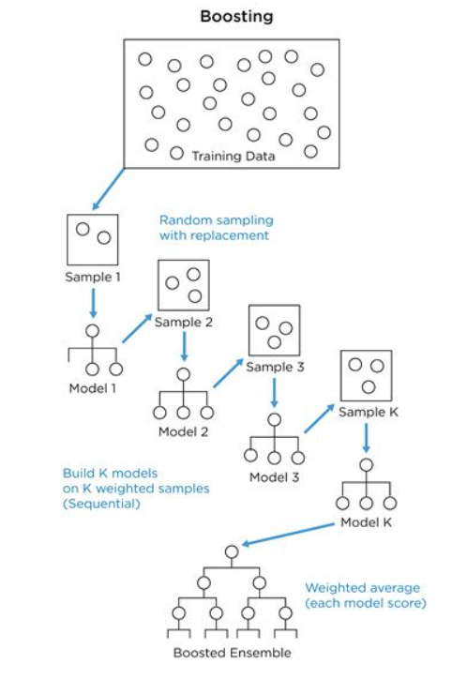
1. Diversity matters when learning from ensembles
Ensemble의 종류
https://www.kdnuggets.com/2019/09/ensemble-learning.html
Notes:
맞추기 힘든 데이터에 가중치를 두어 학습하는 방법이다.
즉, 오분류 된 데이터에 초점을 맞춘다. -> 다음 Round 에서 더 많이 수정되게 된다

Slide 5
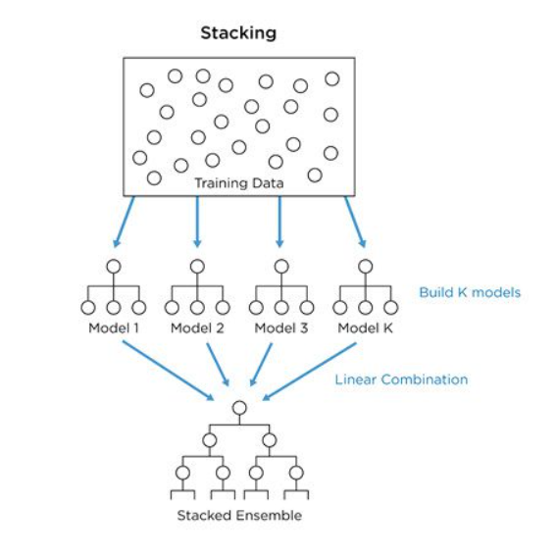
1. Diversity matters when learning from ensembles
Ensemble의 종류
https://www.kdnuggets.com/2019/09/ensemble-learning.html
Notes:
Meta Learner 라고 불리며, 다양한 모델들을 사용하는 특징이 있다.
x Fold cross validation이 필요하며 학습 시간이 오래 걸린다.

Slide 6
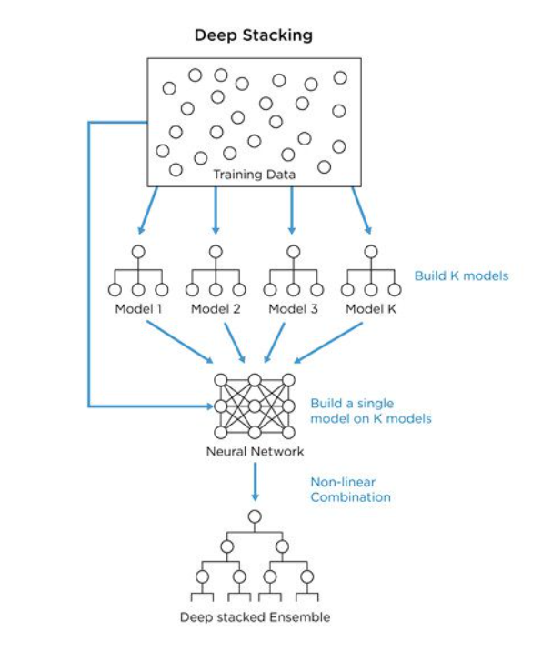
1. Diversity matters when learning from ensembles
Ensemble의 종류
https://www.kdnuggets.com/2019/09/ensemble-learning.html

Slide 7
1. Diversity matters when learning from ensembles
Naïve Approach
DE Teacher
Network의
Ensemble
산출물
단일
Student
Network
직접
증류

Slide 8
1. Diversity matters when learning from ensembles
More Effective Approach
Student
Network
Sub network
Sub network
Sub network
Sub network
1:1 Distillation
Output
Of
Ensemble members
Output
Of
Ensemble members
Output
Of
Ensemble members
Output
Of
Ensemble members

Slide 9
1. Diversity matters when learning from ensembles
But, 제시된 방법들은 항상 나은 결과를 보여주지는 않음!
Teacher Network에서 예측의 다양성을 Student로 효과적으로 전달하지 못한다!
증류 중의 훈련 데이터 재사용은 Student에서의 다양한 예측을 장려하지 못함.

Slide 10
1. Diversity matters when learning from ensembles
따라서,
DE Teacher Network에서 배우는 Student Network의 다양성을 증폭하는 방법을 제시한다.
동일한 Training Set 대신, 교란 Training Set 사용
ODS
(Output Diversified Sampling)
출력에 상당한 영향을 주는 입력 변화를 찾는 샘플링 체계

Slide 11
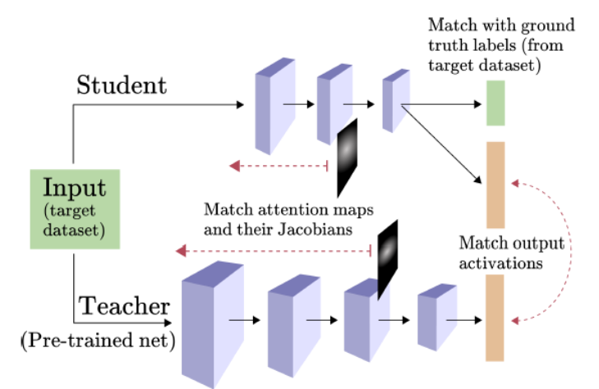
1. Diversity matters when learning from ensembles
Jacobian matching(야코비언 매칭)을 사용한 Knowledge Transfer 방법
https://ezobear.github.io/model%20compression/2020/01/02/KD-post.html
Notes:
https://ezobear.github.io/model%20compression/2020/01/02/KD-post.html
무언가 KD와 증류방법과 앙상블, 야코비안 매칭(?)에 대한 설명이 많은 사이트
-인데 읽고 이해하는 데 난해함을 겪음.

Slide 12
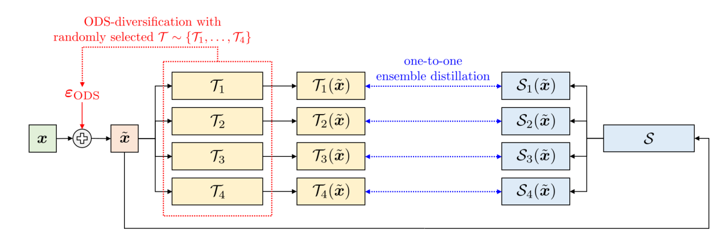
1. Diversity matters when learning from ensembles
DE Teacher에 대해 Train Example을 Perturb(교란)
DE Teacher는 Teacher로서의 다양성이 입증됨
Student는 다양성을 효과적으로 Learning 가능해짐

Slide 13
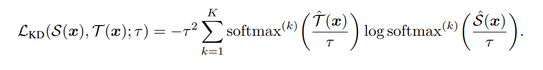
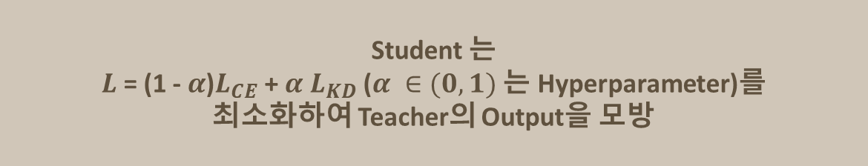

1. Diversity matters when learning from ensembles
$τ>0$은 Temperature Parameter
KL Divergence는 $τ^{2}$로 Scale(Soft target이 $\frac{1}{τ^{2}}$로 Scale하기 때문)
Student 는
$L$ = (1 - $α$)$L_{CE}$ + $α$ $L_{KD}$ ($α ∈(0, 1)$ 는 Hyperparameter)를
최소화하여 Teacher의 Output을 모방

Slide 14
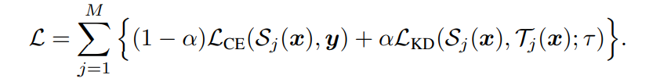
1. Diversity matters when learning from ensembles
BatchEnsemble and one-to-one distillation
가중치 공유를 통해 Parameter의 수를 줄이는 경량 Ensemble 방법
BE는 모든 subnetwork와 W(가중치)를 공유
BE는 전체 Ensemble보다 훨씬 적은 Parameter 요구
Notes:
BE = BatchEnsemble

Slide 15
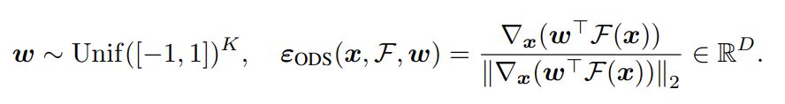


1. Diversity matters when learning from ensembles
Output Diversified Sampling (ODS)
주어진 기능의 Output에서 다양성을 극대화할 수 있는 Sampling 기법
랜덤하게 Sampling된 vector $W$ 와 함수 Output 사이의
유사성을 극대화한 입력 공간에서 방향을 찾는 것
$W$ 의 무작위성을 통해 다양한 Output Shift 가능!
Notes:
뒤의 3~5는 수식이 많아 도저히 이해가 어렵고 너무 오래 걸림.
지금까지 읽어본 내용으로 이해한 바에 따르면,
현재 우리가 만든 코드에서의 지식 증류를 개선하려면,
Teacher 모델에서의 Ensemble이 필요
그 과정에서 “ODS”가 필요
X 를 X~로 만드는 과정에 ODS가 필요하고 X~를 활용함으로써 지식 증류를 개선할 수 있는 가능성을 발견할 수 있다.

Slide 16
1. Diversity matters when learning from ensembles
Conclusion
ODS
Ensemble
Student Model
Distillation
Teacher Model
Limitation
M Teacher의 Train에 상당한 비용이 수반된다.
Student를 Capacity 이상으로 향상시키기가 불가능하다.
이 방법은 발견적(Heuristic)이고, 이론적 보장이 없다.
Notes:
수식/코딩적 적용은 어떻게 할 수 있을까?
손실함수에의 적용 및 코드에의 적용방법을 생각해보기.

Slide 17
Thank you

